Slide 1



Master of Science HES-SO in Engineering Orientation : Technologies de l’information et de la communication (TIC) AGENDA DE L'ESPACE ROMAND DE LA FORMATION (APP CIIP). Développement d'une application Android de gestion des manifestations pour l'Espace romand de la formation. Défense du projet d’approfondissement
Gaël Teguia Teguia
09 Juin 2017

Slide 2
Sommaire
Contexte & Objectifs
Analyse & Spécification
Implémentation
Démo
Prolongement et améliorations
Conclusion

Slide 3
Contexte & Objectifs
Conférence intercantonale de l'instruction publique (CIIP) et ses partenaires
Recherche récurrentes des calendriers des vacances scolaires cantonales
Espace de présentation des manifestations de l'Espace romand de la formation
Centraliser les informations et y faciliter l’accès
Bases d’une application utile
Développement d’un Proof of Concept

Slide 4

Analyse & Spécification
Cadre, cible, contenus
Enseignants, délégués, responsables d'établissements scolaires, parents d’élèves,…
Domaine de l’éducation
Contenus textes et images illustratives
Uses Cases
Serveur
Client
Ergonomie & Navigation
Arborescence application mobile
Mockups
Design de l’architecture client/serveur
Gestion du projet, méthodologie, planning : 180 heures, 15 semaines
Choix technologiques : Langages, environnements de développement

Slide 5
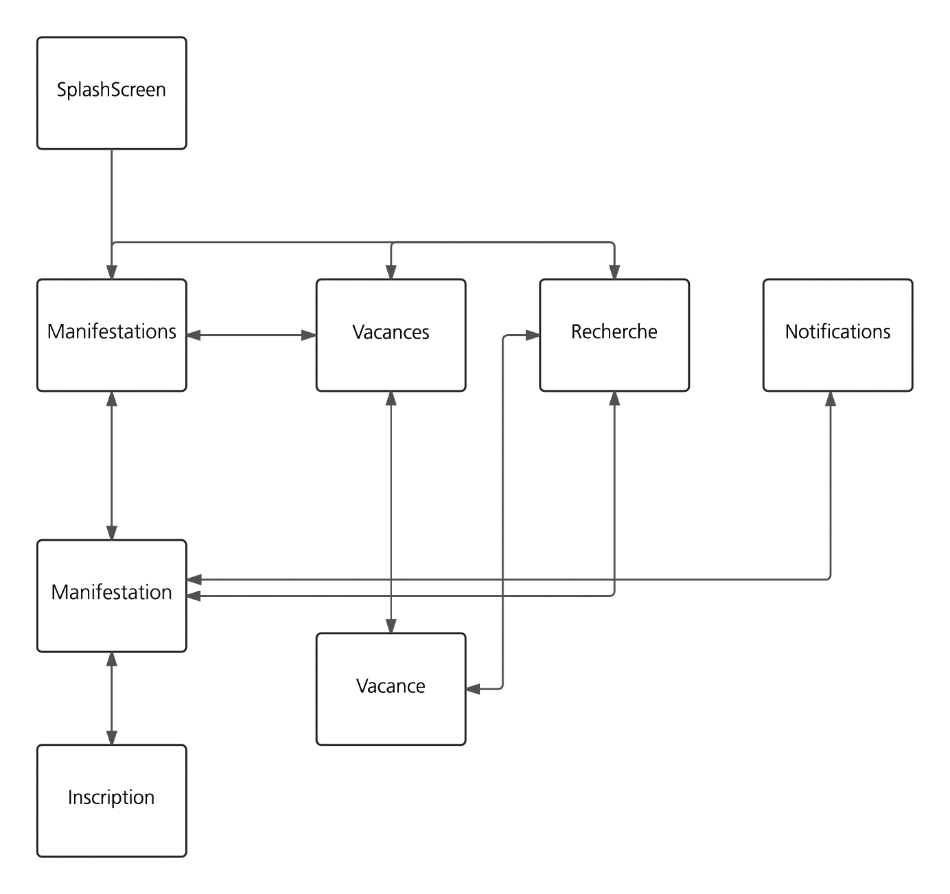
Uses Cases
Créer une manifestation/vacances scolaires
Consulter la liste de manifestations/vacances
Recherche
Inscription à une manifestation
Afficher la liste de manifestations/vacances
Afficher les détails
Notification suivant géolocalisation

Slide 6
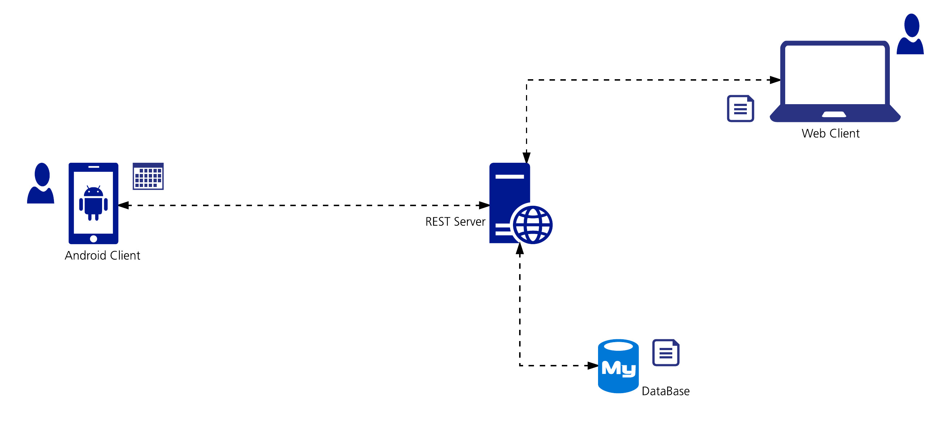
Architecture
Client Web
Introduction des manifestations/vacances
Client Android
Récupération des manifestations/vacances
Mise en forme des données
Serveur REST
Ecoute les connexions entrantes
Reçoit les données via le protocole HTTP, méthode POST
Transmets les résultats au format JSON
Base de données
Stocke les données pour la persistence

Slide 7






Choix technologiques
Java : langage orienté objet, excellente portabilité, JDK très riche
JSON : format d'échange de données ouvert, léger et efficace
Client-Serveur : traitement centralisée, réseau évolutif
Apache Tomcat : gestion des Java Servlets, JSP. Leger et facilement intégrable
Architecture REST : repose sur les principes du web, représentations multiples, standardisé, indépendant de la plateforme
JAX-RS, Jersey : mise en œuvre de service web REST, mapping direct des objets Java, échange de données facilité
Android : plateforme de développement ouverte, système d’exploitation polyvalent
MySQL : rapide, sécurisé, portable, facilité de déploiement et de prise en main
Android Studio & Eclipse : IDE souples et performants, système de plugins

Slide 8
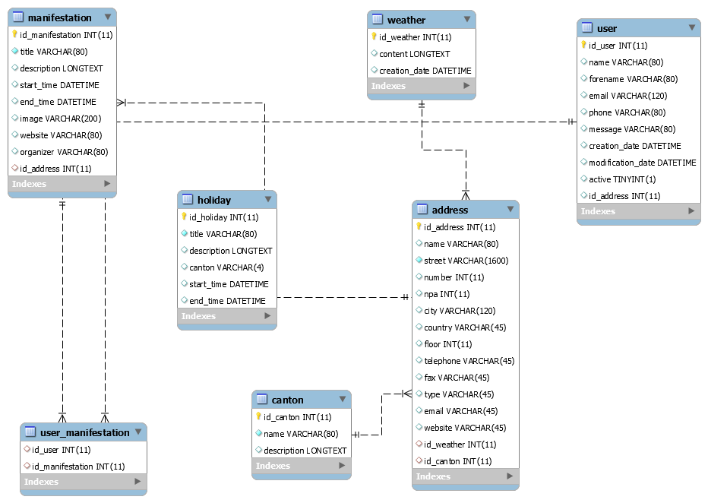
Implémentation : Partie Serveur
Design pattern
MVC : séparation claire des responsabilités
Factory : connexion à la base de données, instanciation des Data Access Object
Base de données relationnelle: performances, intégrité des données
Bean : lisibilité, maintenabilité du code, «write-once, run-anywhere»
Form : réalisation des traitements
Listener : initialisation de la Factory
Filter : modification transparente des échanges HTTP(insertion d’objets sessions)
Servlet : réception des requêtes du client web(objets à insérer)
Resource: transmission des résultats formatés, JSON, png
Store : persistance des données
OpenWeatherMap weather API : récupération des informations météos et traduction des adresses
Interfaces : utilisation Bootstrap, Jquery

Slide 9
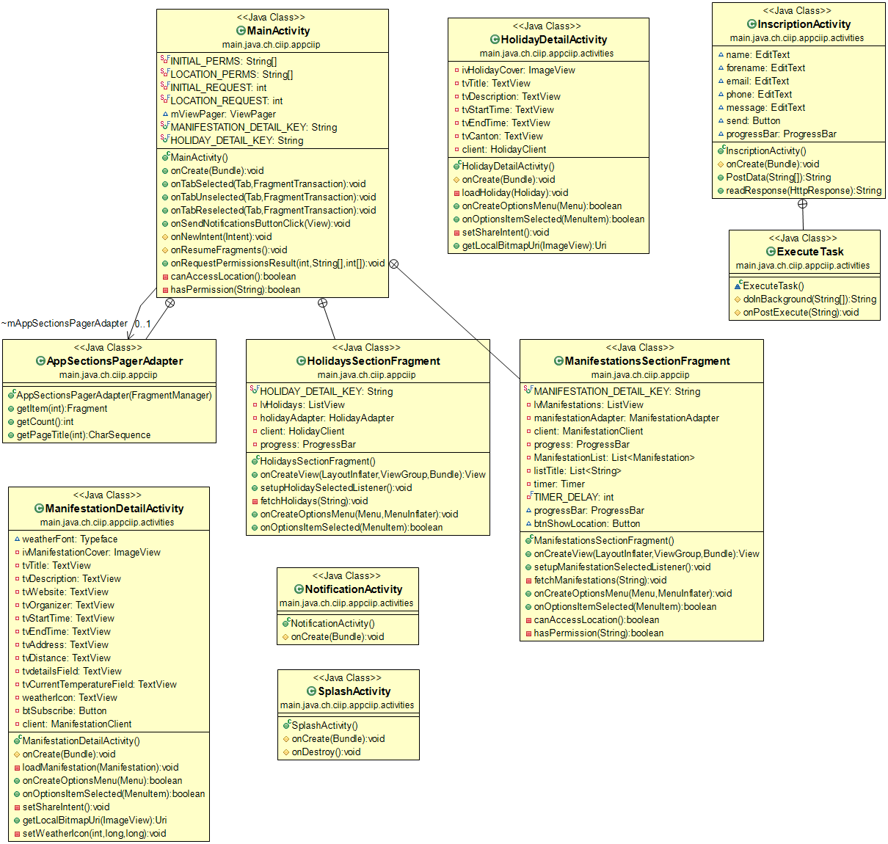
Implémentation : Partie Cliente
Design pattern
MVC : séparation claire des responsabilités
Singleton : GPSTracker, instance unique avec un point d’accès global
Bean : lisibilité, maintenabilité du code, «write-once, run-anywhere», parsing des JSON reçus
Activity : affichages détaillés manifestations/vacances
Fragment : affichage simultané des listes de manifestations et de vacances sur l’activité principale
Adapter : accès aux données de chaque items de liste et création de vues à la volée
Intent : démarrage d’activités, communication entre composants
IntentService : gestion de requêtes asynchrones en taches de fond, Notification-transmission de la position
Receiver: lancement du service de Notification
Client : requêtes HTTP asynchrones via AsyncHttpClient
Géolocalisation : accès aux services de localisation du système via LocationManager
Picasso : librairie pour le download d’image

Slide 10
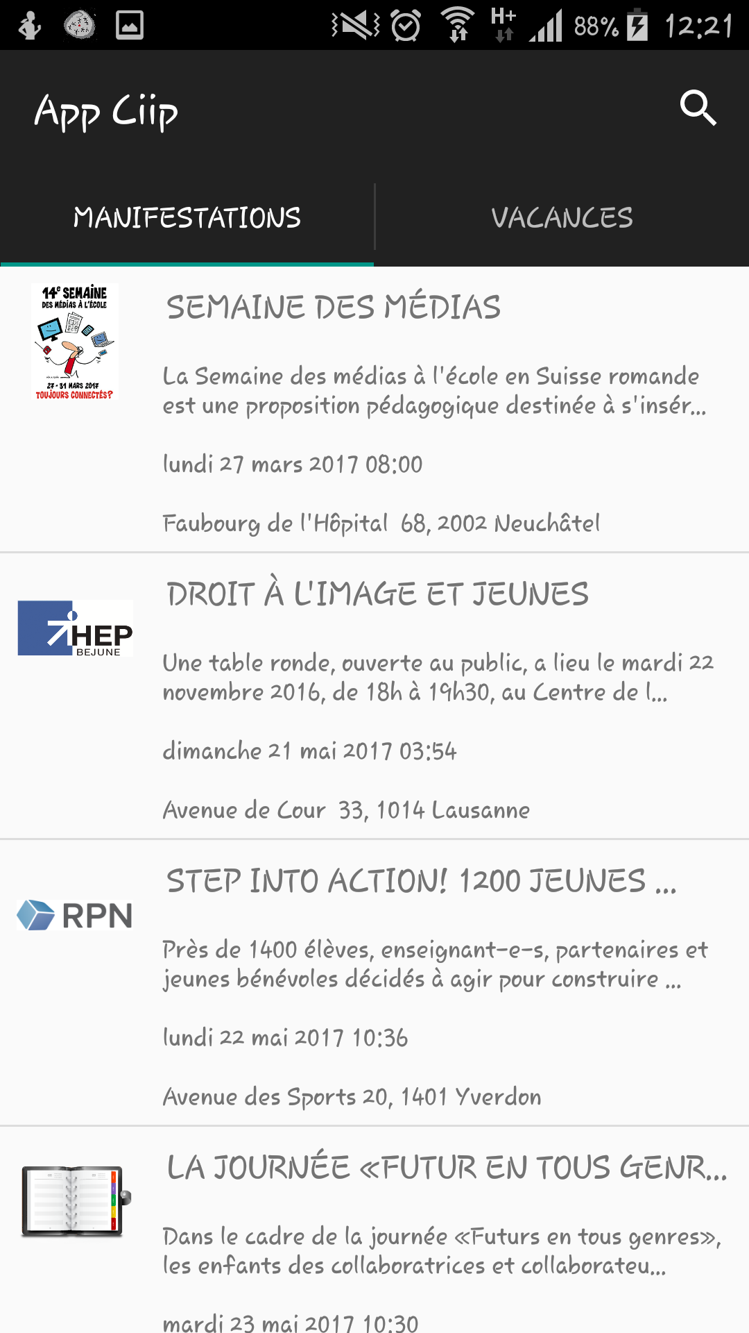
Démo

Slide 11
Prolongement et améliorations
Terminer les primitives CRUD
Introduire les profils utilisateurs
Gestion du serveur
Prolongement des fonctionnalités
Amélioration des interfaces
Machine Learning & Data retrieval : suggestions intelligentes
Possibilité d’introduction directe dans les calendriers des utilisateurs
Déploiement
Serveur REST
Application Android

Slide 12
Conclusion
Mise en œuvre des notions de gestion de projet
Analyse et conception
Gestion du temps et des contraintes
Agilité, modèle incrémental itératif
Travail sur un cas concret
Amélioration des connaissances en ingénierie logicielle
Rédaction de codes faciles à maintenir et à faire évoluer
Amélioration des connaissances en développement mobile
Détermination de perspectives => Thèse de Master

Slide 13
Remarques & Questions?
Merci pour votre attention

